Slide 1


工程材料
ZHEJIANG UNIVERSITY
内部资料，请勿外传！
机械工程学院
主讲：赵朋

Slide 2
第四章
钢的热处理
ZHEJIANG UNIVERSITY
机械工程学院
主讲：赵朋

Slide 3
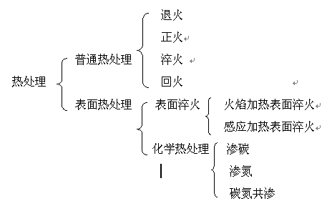
三、 钢的热处理工艺
概述
热处理工艺是指通过在固态下的加热、保温及冷却改变材料的组织，以获得所需性能的方法。根据钢在加热和冷却时组织与性能的变化规律，热处理工艺有退火、正火、淬火及回火等常规热处理工艺，还有表面淬火、表面化学热处理等表面热处理工艺。（热处理设备）

Slide 4
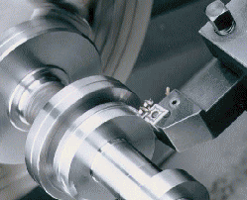
（一）退火与正火
机械零件的一般加工工艺为：毛坯（铸、锻）→预
备热处理→机加工→最
终热处理。
退火与正火主要用于
预备热处理，只有当工
件性能要求不高时才作
为最终热处理。

Slide 5
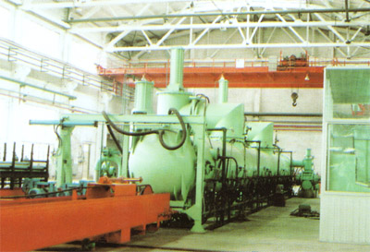
1. 退火
将钢加热至适当温
度保温，然后缓慢冷
却 (炉冷) 的热处理工
艺叫做退火。
退火目的：
真空退火炉
⑴调整硬度，便于切削加工。适合加工的硬度为
170-250HB。
⑵ 消除内应力，防止加工中变形。
⑶ 均匀成分及组织，细化晶粒，为最终热处理作组织准备。

Slide 6
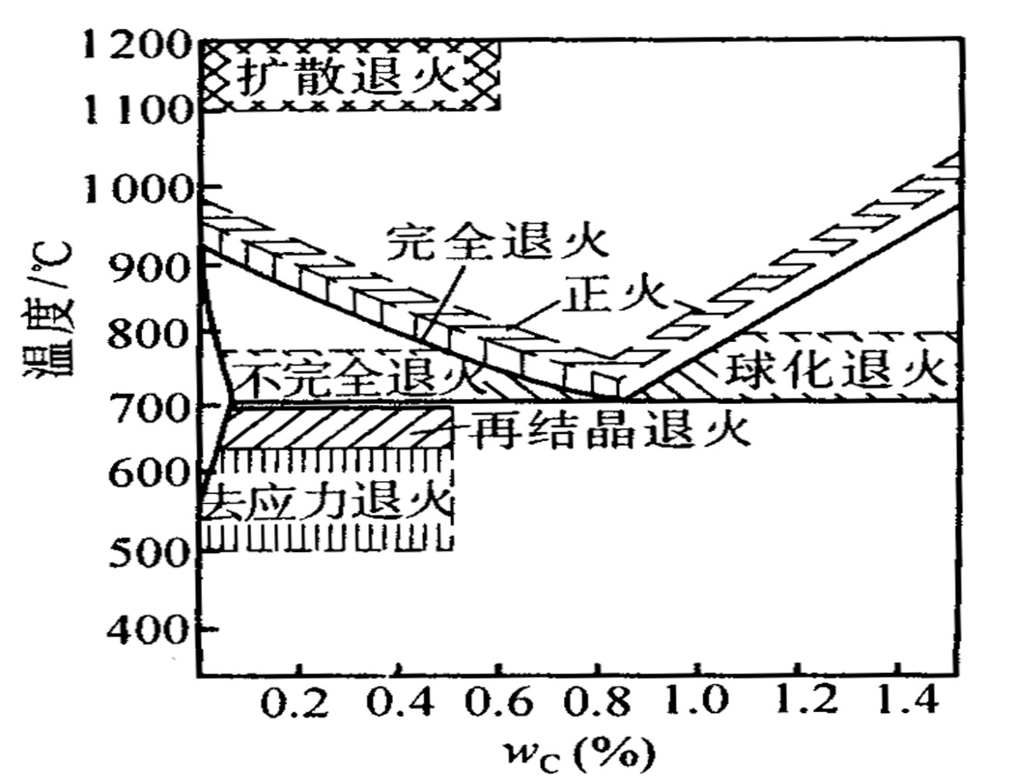
退火工艺
退火的种类很多，常用的有完全退火、等温退火、
球化退火、扩散退火、去应力退火、再结晶退火。
⑴ 完全退火
将工件加热到
Ac₃+30~50℃保温
后缓冷至500 ℃左
右的退火工艺，主
要用于亚共析钢 .
(低碳钢及过共析钢不宜)

Slide 7
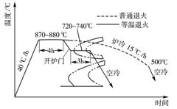
⑵ 等温退火
亚共析钢加热到Ac₃+30~50℃, 共析、过共析钢加热
到Ac₁+30~50℃，保温后快冷到Ar₁以下的某一温度下
停留，待相变完成后出炉空冷。等温退火可缩短工件
在炉内停留时间，更适合于孕育期长的合金钢.

Slide 8
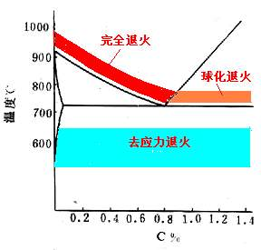
⑶ 球化退火
球化退火是将钢中渗碳体球状化的退火工艺。
它是将工件加热到Ac₁+
20-30℃ 保温后缓冷至600 ℃
以下出炉空冷，或者加热后
冷却到略低于 Ar₁ 的温度下
保温，然后炉冷至600 ℃ 以
下空冷，使珠光体中的渗碳
体球化后出炉空冷。主要用
于共析、过共析钢。

Slide 9
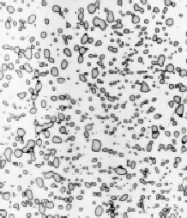
球化退火的组织为铁素体基
体上分布着颗粒状渗碳体的
组织，称球状珠光体, 用P_{球}表
示。
对于有网状二次渗碳体的
过共析钢，球化退火前应先
进行正火，以消除网状.
球状珠光体

Slide 10
（4）扩散退火（均匀化退火）
铸锭或铸件在凝固过程中不可避免的要产生枝晶
偏析等化学成分不均匀现象，为达到化学成分的均
匀化，必须对其进行扩散退火。
特点：加热温度高(一般在Ac₃或Ac_{m}以上150~ 300℃)，保温时间长(10h以上)。
（5）去应力退火
用来消除因变形加工及铸造、焊接过程中引起的
残余内应力，以提高工件的尺寸稳定性，防止变形
和开裂。
特点：工件随炉缓慢加热至500~600 ℃，经一段
时间保温后随炉缓慢冷却至300~200 ℃以下出炉。

Slide 11
（6）再结晶退火
冷变形后的金属加热到再结晶温度以上，保持适
当的时间，使变形晶粒重新转变为均匀的等轴晶粒。
目的：消除加工硬化、提高塑性、改善切削加工
及成形性能。
特点：加热温度通常比理论再结晶温度高100~ 200 ℃，通常在去应力退火温度之上。
（退火视频）

Slide 12
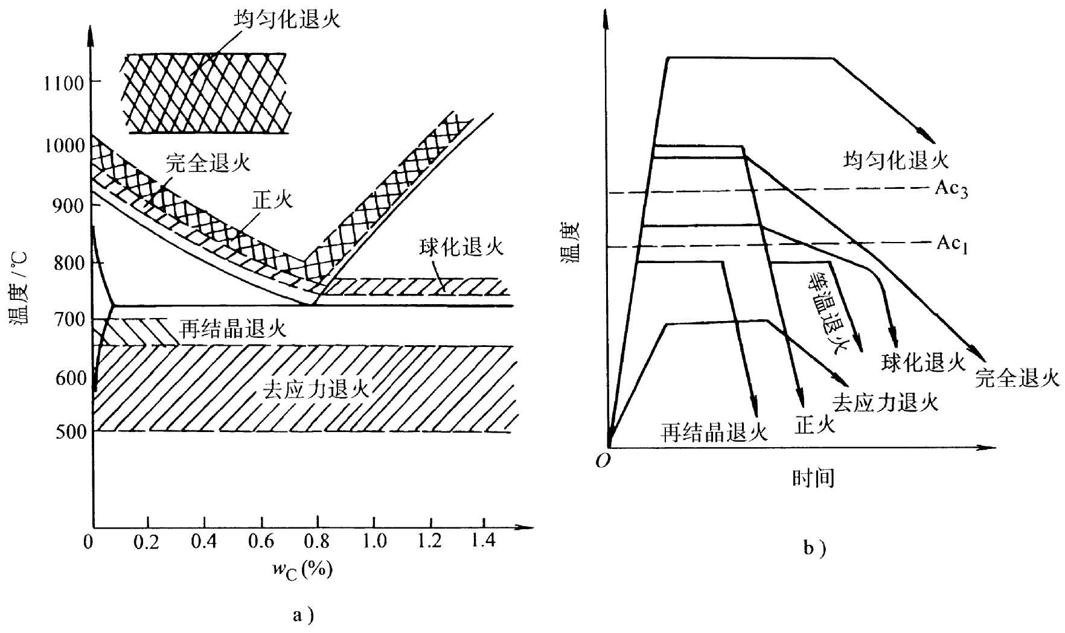

Slide 13
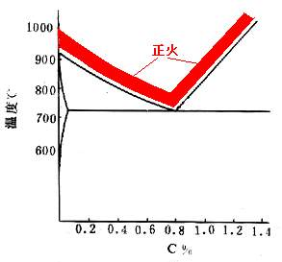
2. 正火
正火是将亚共析钢加热到
Ac₃+30~ 50℃，共析钢加
热到Ac₁+30~50℃，过共析
钢加热到Ac_{cm}+30~ 50℃保
温后空冷的工艺。
正火与退火相比，操作简
单、生产周期短、效率高，珠
光体组织更细，强度、硬度更
高。
正火温度

Slide 14
正火的目的
⑴ 对于低、中碳钢(≤0.6C%)，目的与退火的相同。
⑵ 对于过共析钢，用于消除网状二次渗碳体，为球
化退火作组织准备。
⑶ 普通件最终热处理。
要改善切削性能，低碳钢用正火，中碳钢用退火
或正火,高碳钢用球化退火.
（正火视频）

Slide 15
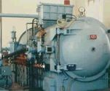
（二）淬火
淬火是将钢加热到Ac₁或Ac₃以上30-50℃，保温后以大
于V_{k}速度冷却，使奥氏体转变为马氏体的热处理工艺.
淬火是应用最广的热处理工艺之一。
淬火目的是为获得马氏体组织，提高钢的性能.
真空淬火炉

Slide 16
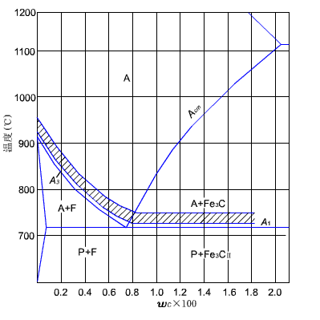
1. 淬火加热温度
亚共析钢：淬火温度为Ac₃+30-50℃；马氏体均匀细小。
温度过高：粗大的马氏体组织；
温度过低：残留未完全溶解的铁素体，导致淬火硬度不足，“淬火软点”。

Slide 17
1. 淬火加热温度
共析钢
淬火温度为Ac₁+30-50℃；
淬火组织为M+A’。

Slide 18
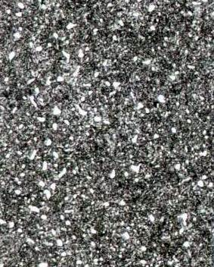
过共析钢
淬火温度: Ac₁+30-50℃.
温度过高，则奥氏体晶粒粗大、含碳量高，淬火后马氏体晶粒粗大、A’量增多。使钢硬度、耐磨性下降，脆性、变形开裂倾向增加。
淬火组织: M+Fe₃C_{颗粒}+A’。
合金钢适当提高淬火温度。
T12钢（含1.2%C）正常淬火组织

Slide 19
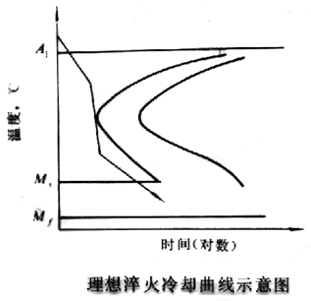
2. 淬火冷却介质
淬火是比较难操作的一种
热处理工艺。
一方面：为得到马氏体组织需要快冷；
另一方面：快冷会导致很大的内应力，使钢件容易发生变形及开裂。
Ms
M_{f}
理想淬火曲线示意图
理想淬火曲线：慢冷（减少热应力）-快冷-慢冷（减
少组织应力）

Slide 20
2. 淬火冷却介质
常用淬火介质是水和油.
水的冷却能力强，但低温冷却能力太大，只使用于形状简单的碳钢件。
Ms
M_{f}
理想淬火曲线示意图
油在低温区冷却能力较理想，但高温区冷却能力太
小，使用于合金钢和小尺寸的碳钢件。
熔盐作为淬火介质称盐浴，冷却能力在水和油之间,
用于形状复杂件的分级淬火和等温淬火。

Slide 21
3. 淬火方法
温度
A1
Ms
时间
单液淬火
双液淬火
分级淬火
等温淬火

Slide 22
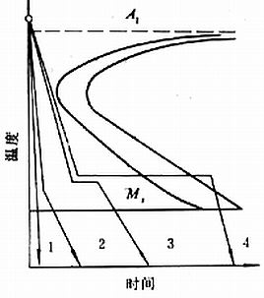
采用不同的淬火方法
可弥补介质的不足。
1、单液淬火法
加热工件在一种介质
中连续冷却到室温的淬
火方法。
操作简单，易实现自
动化。
1—单液淬火法
2—双液淬火法
3—分级淬火法
4—等温淬火法
各种淬火方法示意图

Slide 23
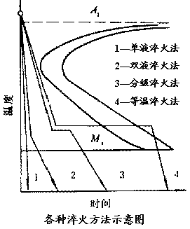
2、双液淬火法
工件先在一种冷却能力
强的介质中冷，却躲过鼻
尖后，再在另一种冷却能
力较弱的介质中发生马氏
体转变的方法。如水淬油
冷，油淬空冷.
优点是冷却理想，缺点
是不易掌握。用于形状
复杂的碳钢件及大型合金
钢件。

Slide 24
3、分级淬火法
在Ms附近的盐浴或碱浴中淬火，待内外温度均匀后
再取出缓冷。
可减少内应力，用于小尺寸工件。
4、等温淬火法
将工件在稍高于 Ms 的盐浴或碱浴中保温足够长时
间，从而获得下贝氏体组织的淬火方法。
经等温淬火零件具有良好的综合力学性能，淬火应
力小. 适用于形状复杂及要求较高的小型件。

Slide 25
淬透性的概念
4. 钢的淬透性
淬透性是钢的主要热处理性能。
是选材和制订热处理工艺的重要依据之一。
淬透性是指钢在淬火时获得淬硬层深度的能力。其
大小是用规定条件下淬硬层深度来表示。
淬硬层深度是指由工件表面到半马氏体区(50%M +
50%P)的深度。
淬硬性是指钢淬火后所能达到的最高硬度，即硬化能
力。与马氏体的含碳量有关。

Slide 26
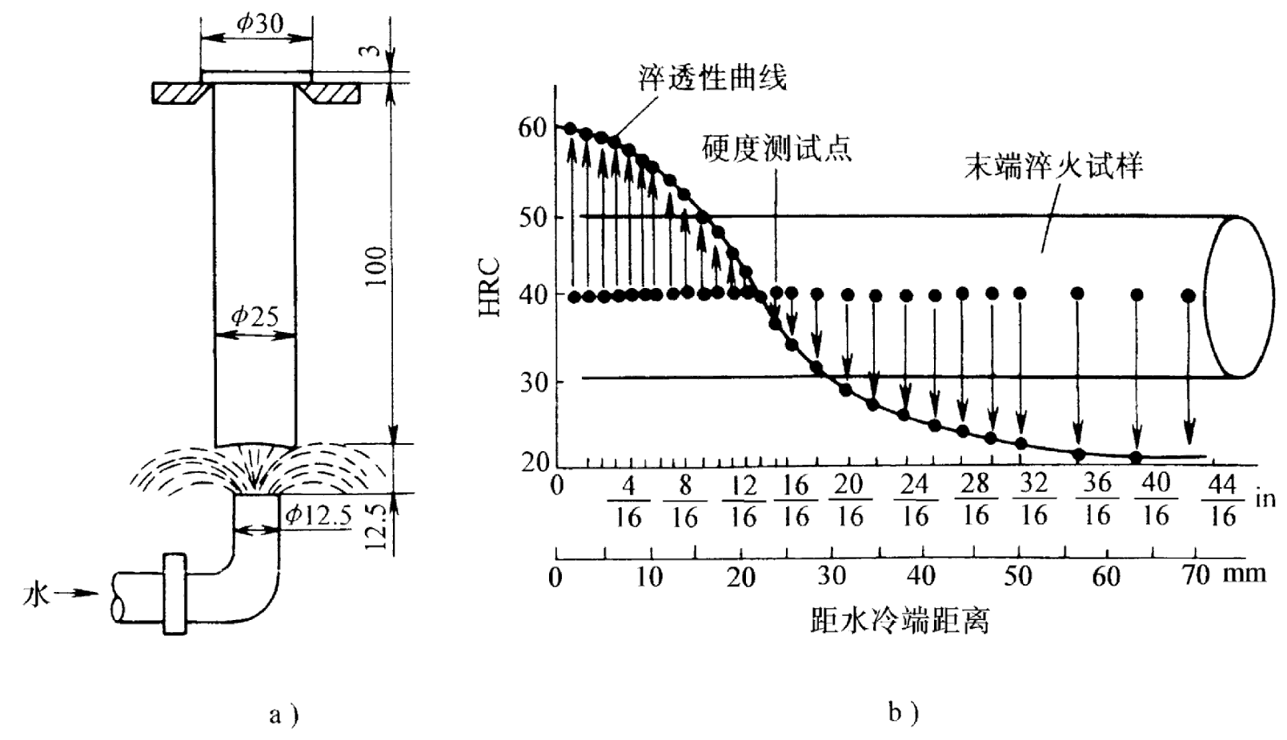
钢的淬透性曲线

Slide 27
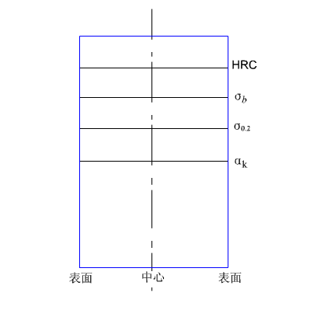
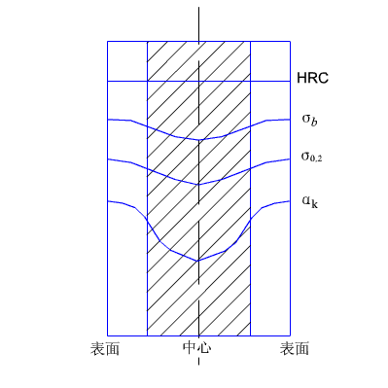
淬透性不同的钢调质后机械性能
未淬透钢
淬透钢
a) 全淬透 b) 未淬透

Slide 28
影响淬透性的因素
淬透性与临界冷速有关，取决于过冷奥氏体的稳定
性。过冷奥氏体越稳定，钢的淬透性就越好；反之，
钢的淬透性就越差。
含碳量：共析钢的淬透性越好；
合金元素：除Co、Al外，其他使淬透性提高；
奥氏体化条件：奥氏体化温度越高，保温时间越长，过冷奥氏体越稳定，钢的淬透性越好。
(淬火视频)

